Slide 1
Produktivitetskommissionen i Skåne
Kick-off seminarium
13 november 2015
Pernilla Johansson, PhD
Senior Ekonom

Slide 2
Varför är produktivitet viktigt?
Produktivitet skapar välstånd och välfärd
  Produktivitetsutvecklingen är den störst bidragande faktorn till ekonomisk tillväxt
Produktivitetsutvecklingen är orsaken till att vi har kunnat halvera arbetstiden samtidigt som inkomsterna stigit 30 gånger sedan början av 1900-talet.

Slide 3
Produktivitet bidrar till ekonomisk tillväxt
Arbetskraft
Produktivitet
Produktion

Slide 4
Vad är produktivitet?
Visar hur effektivt resurser används för att producera varor och tjänster
  För ett land, en region eller ett företag.
Exempel: Två frisörsalonger
  Båda har fem anställda och gör 10 000 klippningar /år
  Salong 1 har dubbelt så hög omsättning
  Samma omsättning men frisörerna på salong 2 arbetar halvtid
  Salong 1 gör enbart hårklippningar medan salong 2 gör klippningar och färgningar.

Slide 5
Hur mäts produktivitet?
Arbetskraft
Produktivitet
Produktion
=
Region: Bruttoregionalprodukt i relation till antal anställda
Notes:
Alla dessa faktorer försöker man ta hänsyn till när man mäter produktivitet.
Vanligaste måttet är det som kallas arbetsproduktivitet och det illustreras i figuren som totala produktionen mätt i kronor/total arbetskraft.
I bästa fall har man information om arbetade timmar och använder det som mått på arbetskraft. För regionala data har vi inte det utan där beräknas arbetsproduktivitet som bruttoregionalprodukt i relation till antal anställda (underliggande antagande att de sysselsatta i genomsnitt arbetar lika mycket).

Slide 6
Produktivitetsutvecklingen i Skåne:
En paradox?

Slide 7
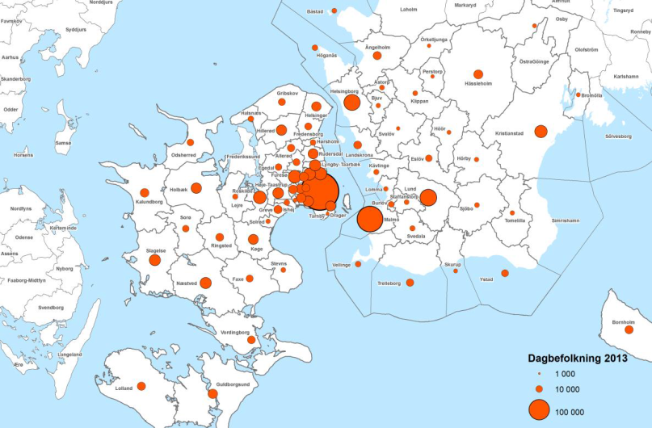
Skånes stora lokala arbetsmarknad har vuxit kraftigt
 | Stockholm | Malmö | Göteborg
Befolkning i arbetsför ålder 2004 (LA1998) | 1 792 397 | 534 874 | 720 156
Arbetsmarknadsförstoring | 0 | 276 970 | 85 628
Befolkningstillväxt | 269 214 | 89 518 | 84 564
Befolkning i arbetsför ålder 2013 (LA2013) | 2 061 611 | 901 362 | 890 348
Tillväxt i procent | 15 | 69 | 24

Slide 8
Skånes förutsättningar är goda
Strategisk placering vid porten till Nordeuropa
Tillhör Nordens största region
Hög tillgänglighet och korta avstånd inom regionen
Hög internationell tillgänglighet
Ung, varierad befolkning som växer
Hög utbildningsnivå

Slide 9
Trots detta håller inte Skåne jämna steg med övriga storstadsregioner
Andel av Stockholms BRP per sysselsatt i löpande priser
Källa: SCB RegR

Slide 10
Skånes produktivitet motsvarar riket exklusive storstadsregionerna
BRP per sysselsatt år 2013 i löpande priser, tusen kr
Källa: SCB RegR

Slide 11
Stora skillnader inom Skåne
BRP per sysselsatt år 2012 i löpande priser, tusen kr
Källa: SCB RegR

Slide 12
Varför uppstår skillnader i produktivitet?

Slide 13
Viktigt att förstå orsaker till skillnader
Regioner har olika förutsättningar
  Branschstruktur
  Storlek
Högre produktivitet är inte alltid bättre
  Om personer som står långt ifrån arbetsmarknaden börjar arbeta har de sannolikt en lägre produktivitet inledningsvis
Problem om skillnader beror på att drivkrafterna för produktivitet är svaga

Slide 14
Produktivitetens drivkrafter
Utbildning
Erfarenhet
Lednings-förmågor
Kapital-intensitet
IT
Infrastruktur
FoU
Produkt-innovation
Entreprenör-skap
Arbetskrafts-rörlighet
Matchning
Företags-dynamik
Agglomeration
Relatedness
Spridning
Kompetens
Kapital
Innovation
Allokering
Lokalisering
Notes:
spridning av ny teknik mm.

Slide 15
Följ arbetet på:
http://www.produktivitetskommissionen.se/

